Slide 1

Elasticsearch
Cut Mouliza Meutia Vasya

Slide 2
Apa itu Elasticsearch ?
Open source dibawah Apache Licence yang ditulis dengan bahasa pemrograman Java dan digunakan sebagai mesin pencari
Elasticsearch

Slide 3
Sejarah Elasticsearch
Apache Lucene
Compass Project
Elasticsearch

Slide 4


Kenapa perlu Elasticsearch ?
Setiap aplikasi pasti ada fitur pencarian.
Saat butuh aggregate
Saat perlu complex search

Slide 5
Node
Saat kita menjalankan satu buah elasticsearch itu kita sebut dengan node, jadi satu aplikasi es yang kita jalankan, artinya kita akan menjalankan satu buah es. Tapi nyatanya kalau di prod, jarang sekali kita akan menginstall satu node, biasanya install beberapa node, minimal 3, dan jumlah nodenya biasanya ganjil. Tapi ini tidak berlaku untuk web server yang stateful.
Node di ES biasanya masterless, jadi kita bisa panggil ke node manapun, selama node tersebut masih ada dalam satu cluster. Node bisa diartikan sebagai database, karena node bertugas menyimpan data, index.
Ketika ada beberapa node yang dijalankan bersamaan biasa disebut cluster.

Slide 6
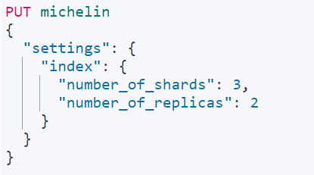
Elasticsearch Index
Berikut cara membuat index di ES
Put (nama_index)
Kalau mau atur jumlah shards dan replicasnya bisa ditambahkan di body. By default dia akan membuat 1 shard dengan 1 replicas

Slide 7
Elasticsearch Sharding
Node 1
Node 2
Node 3
Product
0
Product
1
Product
2
ES sharding adalah Teknik memotong index menjadi beberapa shard/partisi/bagian. Secara default index itu akan dibagi menjadi 1 bagian, tapi kita tidak akan tau kalau indexnya sudah di pecah, karna yang kita liat tetap 1, tapi didalam internalnya es akan dibagi menjadi sesuai dengan jumlah shard yang kita tentuin. Kenapa di bagi, karena dengan di bagi nanti akan mudah untuk didistribusiin ke beberapa node. Dan lebih ringan saat melakukan pencarian, karena gak berat nyari di satu node saja

Slide 8
Elasticsearch Replication
Node 1
Node 2
Node 3
Product
0
Product
1
Product
2
Product
2
Product
0
Product
1
ES replica, sama seperti sharding, ini adalah duplicate dari partisi yang sudah dibuat. Hal ini membuat kita harus menyiapkan space hardisk 2 kali atau 3 kali dari data yang dimiliki, kalau data yang kita miliki 100 gb, berarti kita harus menyiapkan space 300 gb, karna replicanya ada 2. Dan es ini akan membuat replica dari partisinya tidak di node yang sama. Dan akan didistribusiin secara otomatis kalau ada penambahan node.

Slide 9
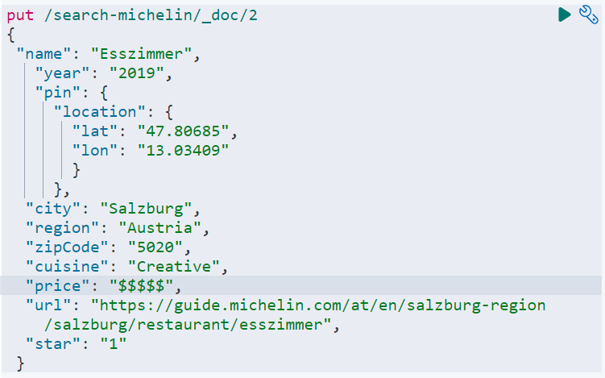
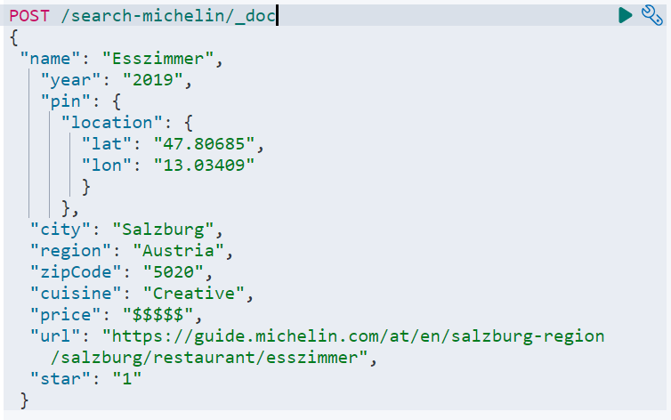
CRUD di Elasticsearch
Create
To create a data, ada 2 cara menggunakan method post dan put
Saat menggunakan method post, id bisa di generate secara otomatis atau ditentukan, sedangkan method put id dapat kita yang tentukan

Slide 10

2. Read
3. Delete

Slide 11

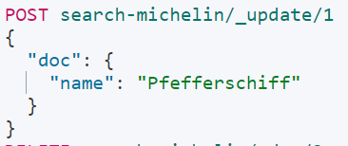
4. Update
1. Index API
Kalau di index API, harus full payload semua datanya saat ingin melakukan update. Sedangkan partial update dapat di input/payloadnya hanya data yang ingin di update.
Notes: saat melakukan update dengan index API data akan tetap immutable sedangkan update partial akan mengubah data menjadi mutable.
Dan update partial sangat tidak disarankan, karena merubah data menjadi mutable, sedangkan yang membuat ES powerful dalam melakukan pencarian karena datanya yang immutable.
2. Partial Update

Slide 12
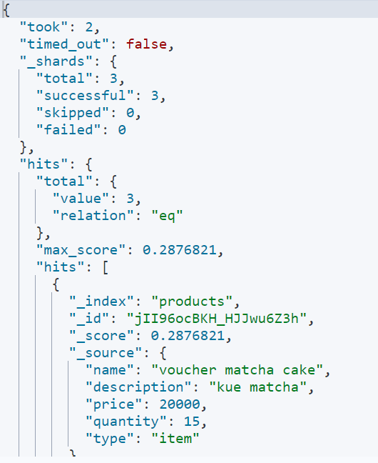
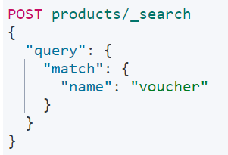
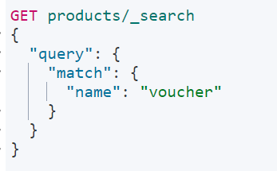
Search di Elasticsearch

Slide 13
Proses search di ES itu terdiri dari 2 proses, yaitu : query dan fetching.
Pada saat kita melakukan searching di elasticsearch, maka proses query akan dilakukan pada semua node yg tersedia pada cluster tersebut, setelah selesai dilakukan query pada semua node, kemudian dilakukan proses fetching, dan disini semua data yang sudah di query akan disatukan dan akan diambil data teratas sesuai jumlah yang kita inginkan.
Antar node ini ada melakukan komunikasi internal saat kita melakukan pencarian atau retrieve data, yaitu pada port 9300.

Slide 14
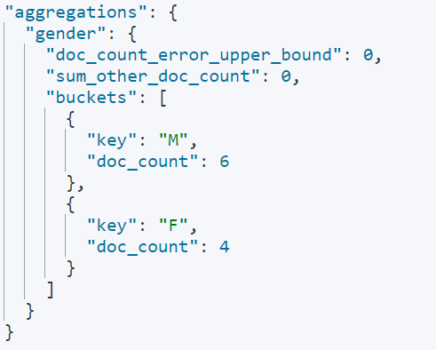
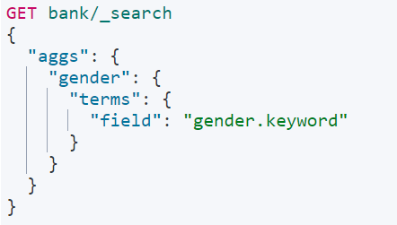
Aggregation di Elasticsearch
Aggregation di es ada beberpa
Bucketing: bucketing itu simplenya kaya bikin bucket, atau kaya nge grouping hasil searchnya.
Metric: bikin bucket tapi based on compute matrix, kaya avg, max, min
Pipeline: bikin aggregate dari hasil bucketingnya lagi.
Terms aggregation itu kaya ngegrouping terus disebutin ada berapa hasil pencarian di group itu.

Slide 15
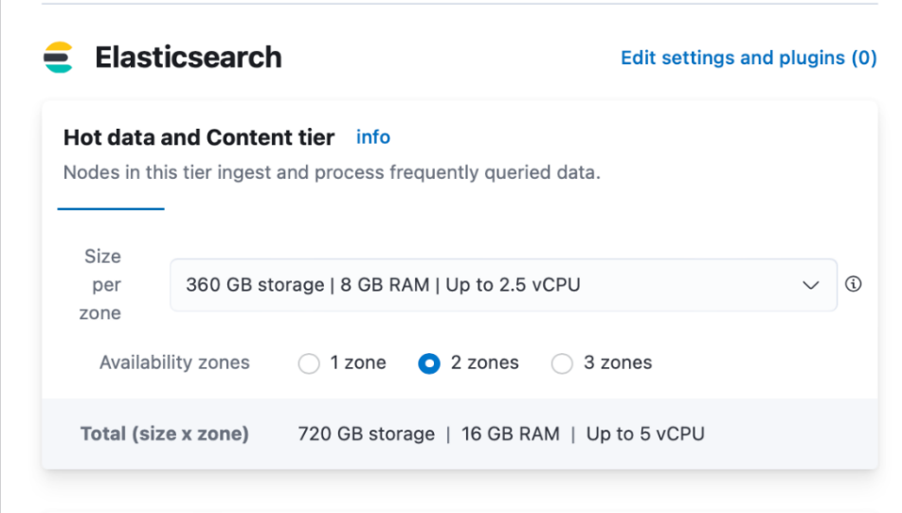
Cara menambahkan jumlah nodes di cloud ES
Option 1: Increase the size per zone
Look at the values in the Size per zone drop down. One node is created in each zone for every 64 GB of RAM you select here. If you currently have 64 GB RAM or less selected, you have one node in each zone. If you select 128 GB RAM, you will get 2 nodes per zone. If you select 192 GB RAM, you will get 3 nodes per zone, and so on. If the value is less than the maximum possible, you can choose a higher value for that tier to add more nodes.
Option 2: Increase the number of availability zones
Find the Availability zones selection. If it is less than 3, you can select a higher number of availability zones for that tier.
If it is not possible to increase the size per zone or the number of availability zones, you can reduce the number of replicas of your index data. We’ll achieve this by inspecting the index.number_of_replicas index setting index setting and decreasing the configured value.

Slide 16
Deep pagination
Proses search mengharuskan kita untuk melakukan search di semua shard, karena kita gak tau data yang di cari ada di shard mana.
Dalam proses search, setiap shard akan mengembalikan sejumlah data yang diminta.
Jika ada 5 shard dan kita meminta hasil searchnya 100, maka tiap shard akan mengembalikan 100 dokumen, yang artinya akan ada 100 x 5 shard, yaitu 500 dokumen yang harus diproses.
Karena terlalu banyak hasil dokumen yang harus di proses, maka proses sorting hasil akhir akan membutuhkan biaya memory, bandwith, dan CPU yang cukup besar.
Oleh sebab itu tidak disarankan untuk melakukan pagination terlalu dalam.
Sebagi alternatif, kalau kita ingin mengambil semua data, kita bisa menggunakan search_after query.

Slide 17
Proses Update dan Delete di ES
Proses update dan didelete pada ES itu akan membuat data bengkak. Kenapa ?
Karena dokumen pada ES itu immutable, maka dokumen tidak bisa diubah ataupun dihapus. Jadi setiap index memiliki file .del, yang berisikan daftar dokumen yang dihapus. Pada saat kita melakukan proses update, sebetulnya dokumen yang dilakukan proses update itu bukan di update, melainkan perubahannya akan disimpan sebagai dokumen baru. Kemudian dokumen yang di delete, akan di tandai sebagai di delete di file .del.
Tetapi case ini di ES sudah di handle, ES secara scheduler akan melakukan clean up untuk file yang sudah di mark delete pada file .del. Sehingga data tidak lagi bengkak.

Slide 18
Contoh query search dan aggregate
Bisa buka file query search.txt atau demo script.txt

Slide 19
Perbedaan Solr dan ES
Solr | Elasticsearch
Queries can return in JSON, XML, and CSV format | Return in JSON document format only
Scalable only with the help of SolrCloud and zookeeper. | Scalable by default.
Issues can be reported via JIRA | JIRA support is not available.
Solr is static compared to Elastic search. Pre allocation of resources is done. | Real-time allocation and processing as this support sharding.

Slide 20
Notes
Bagaimana cara ES membagi penyimpanan data ?
Kenapa ES gak konsisten penyimpanannya pada partisi berapa?
Pada saat ES melakukan routing document sebetulnya tidak asal, random atau acak. Pada saat kita ingin manyimpan document, ES akan melakukan hashing pada is document. ES melakukan hashing menggunakan murmur hash.
menggunakan rumus
shard = hash(id) % number_of_primary_shards
Saat melakukan get data by id juga ES akan melakukan hashing pada idnya, kemudian baru get data di shard hasil hashing.

Slide 21




Thank you

Slide 22
Pertanyaan

